Slide 1

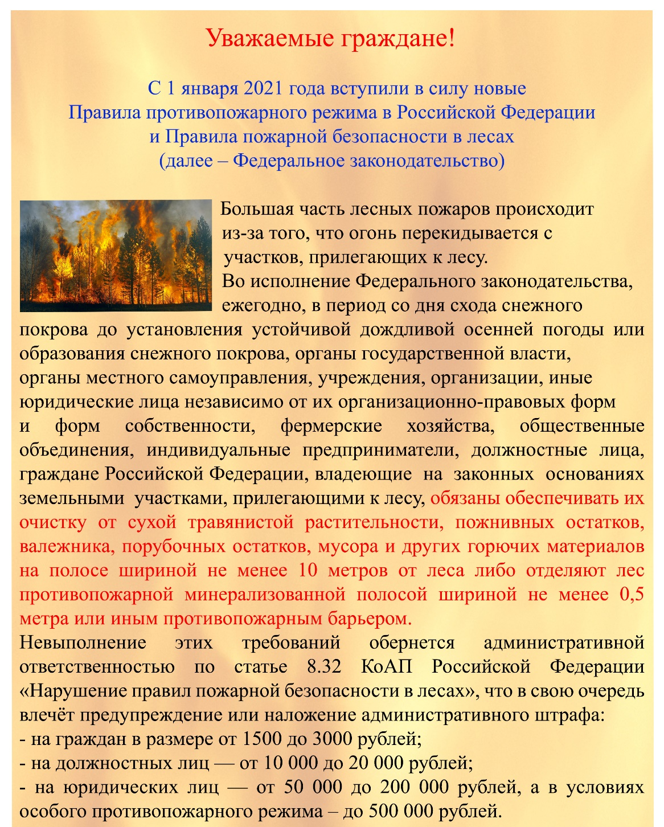

Slide 2


Slide 3

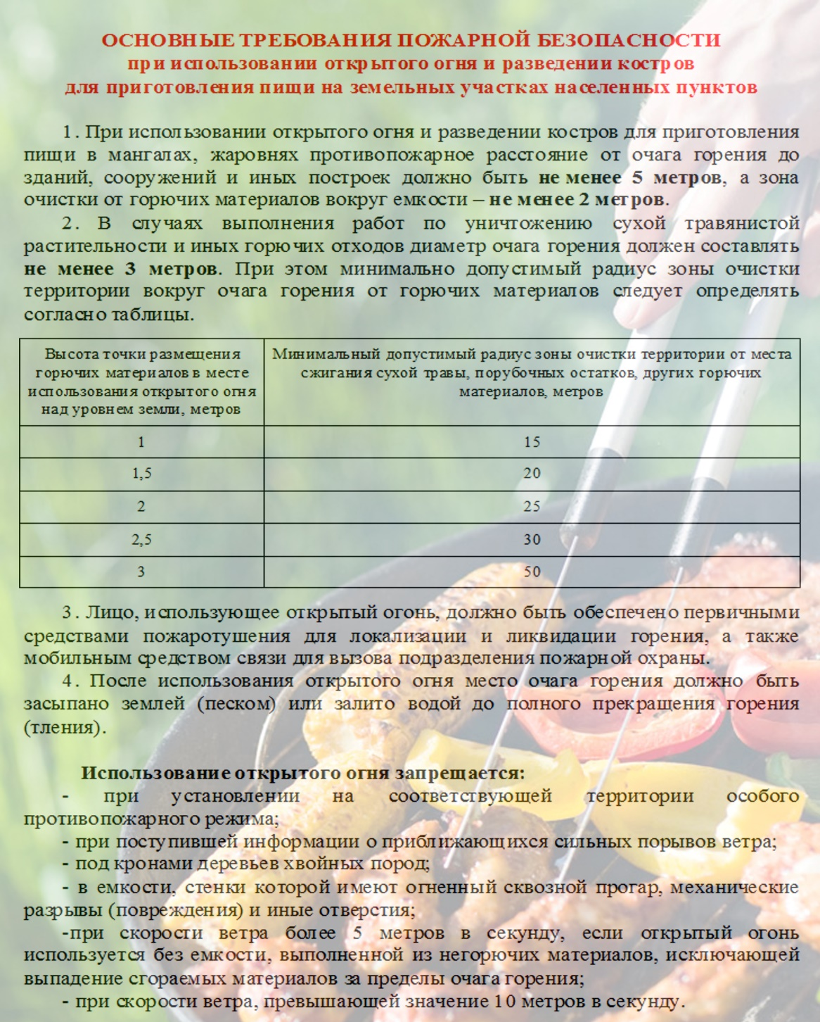

Slide 4
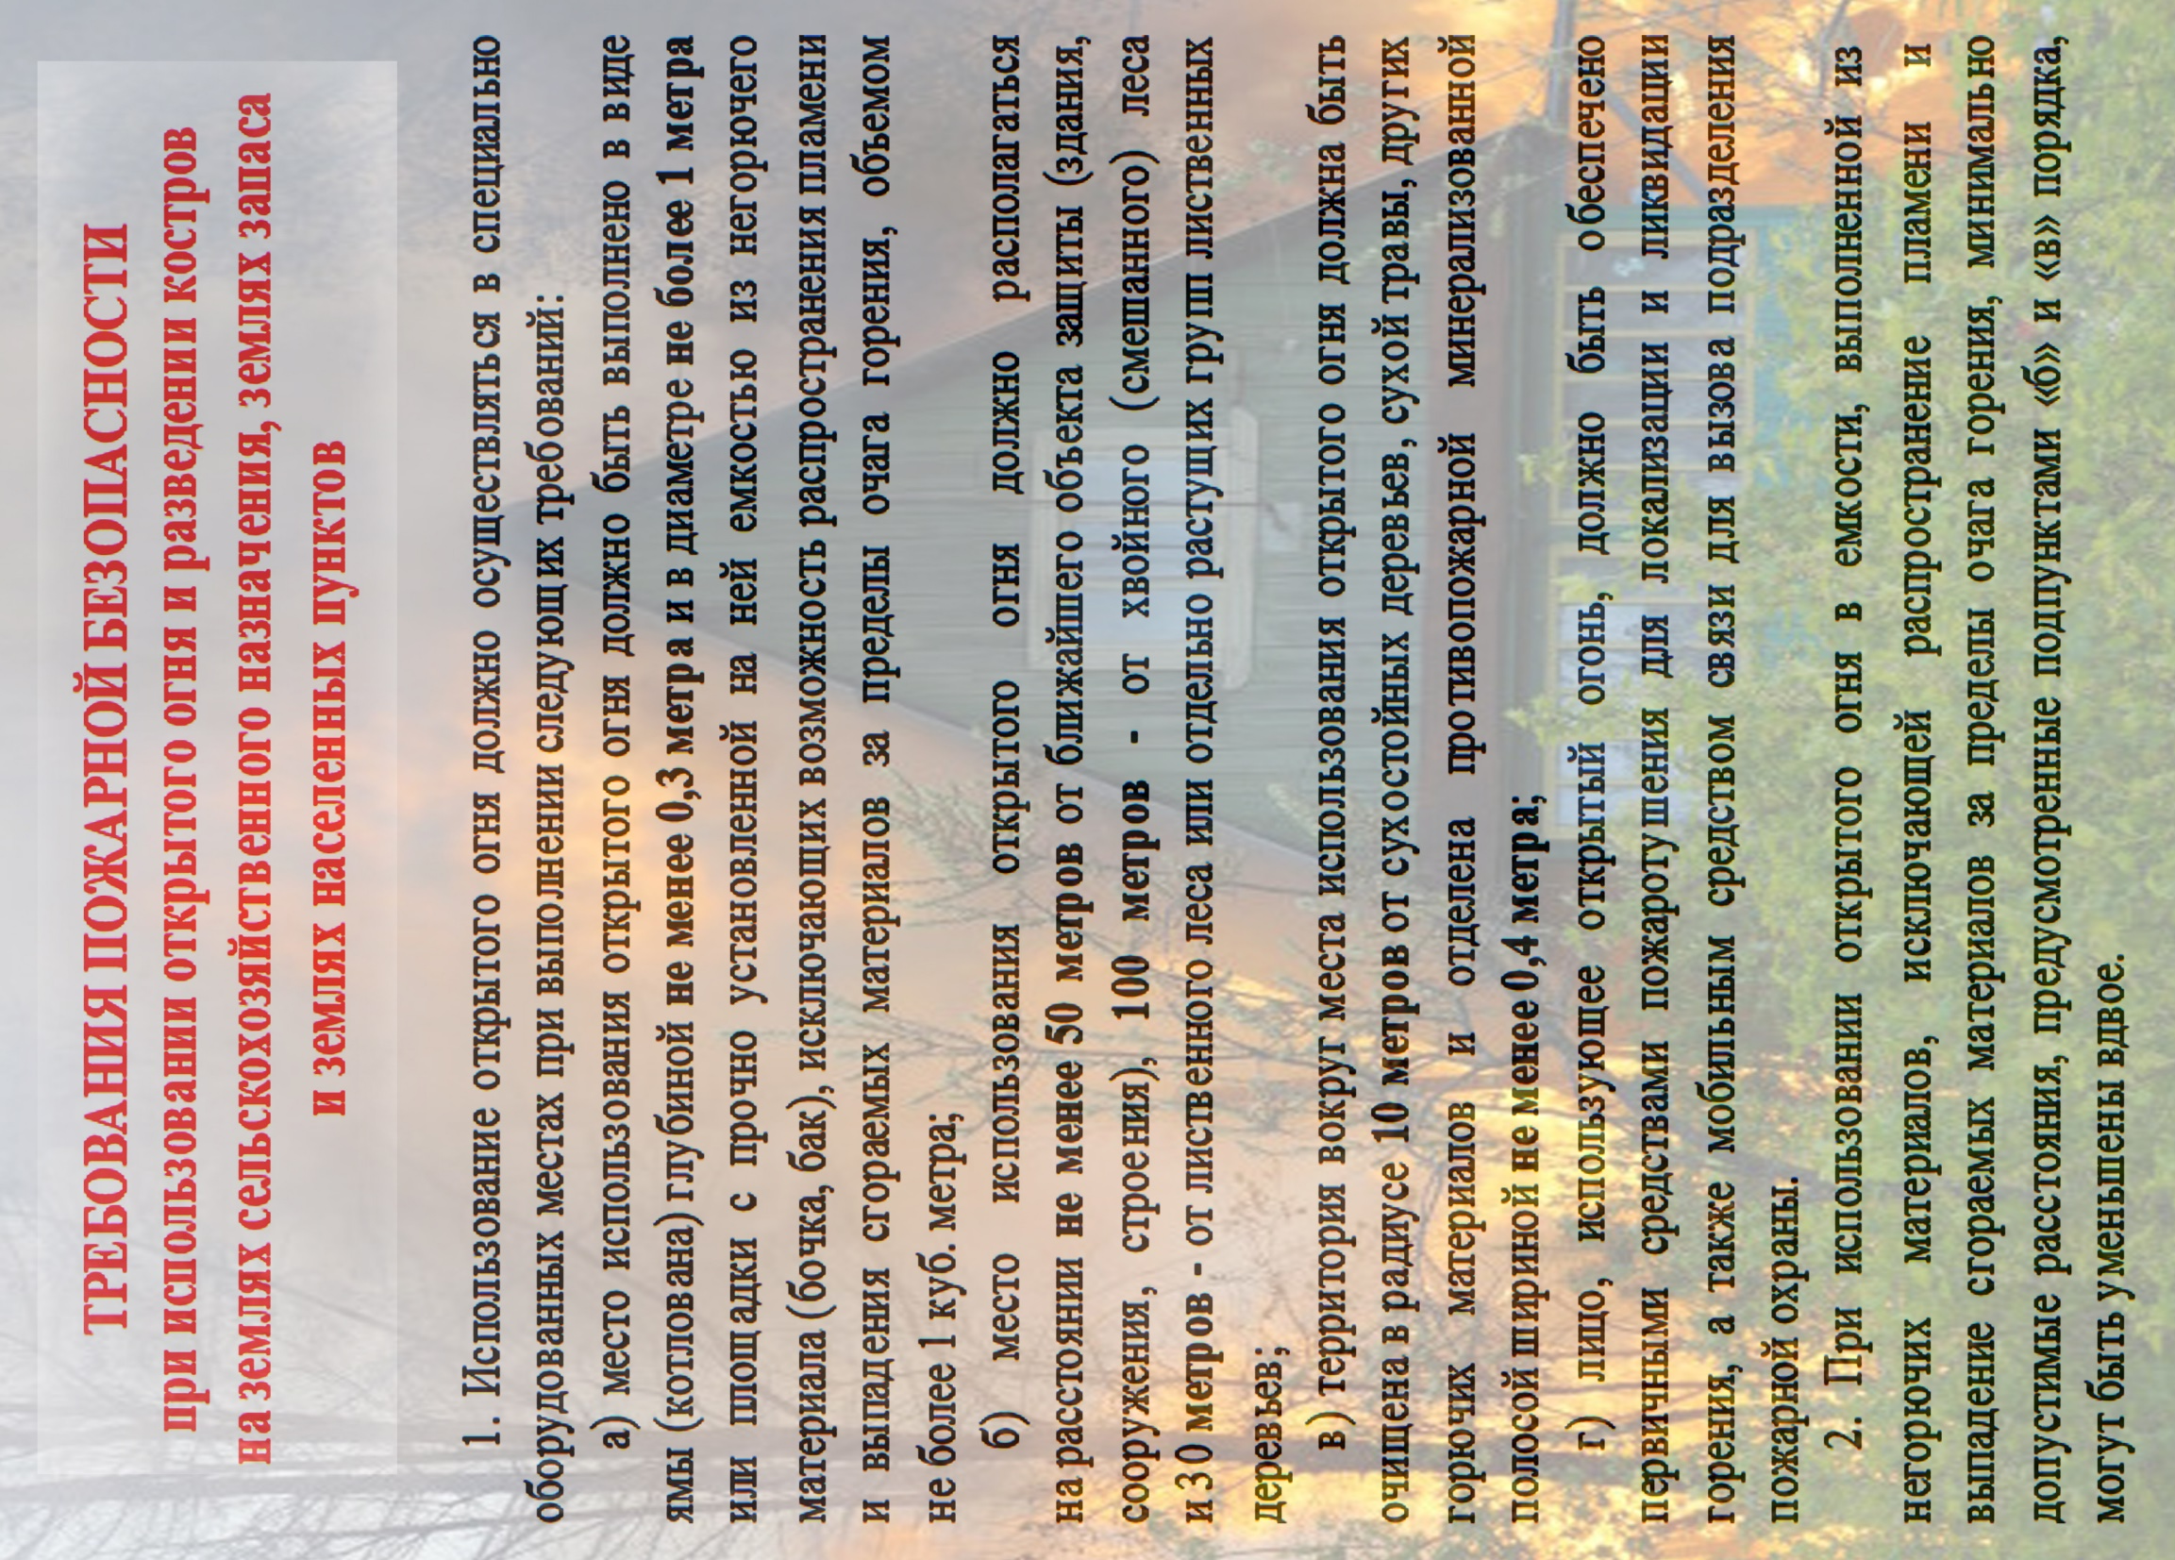
Отдел надзорной деятельности и профилактической работы г. Белово городского округа Краснобродский Беловского и Гурьевского районов УНДПР ГУ МЧС России по Кемеровской области – Кузбассу информирует, что с 12 апреля по 20 октября 2021г. Постановлением Правительства Кемеровской области – Кузбасса № 152 от 01.04.2021г. установлен период пожароопасного сезона

